Slide 1
Муниципальный Форум инноваций
Эффективное управление
как инновационный ресурс образовательной организации:
от идеи до результата
ИВАНОВО 2016

Slide 2
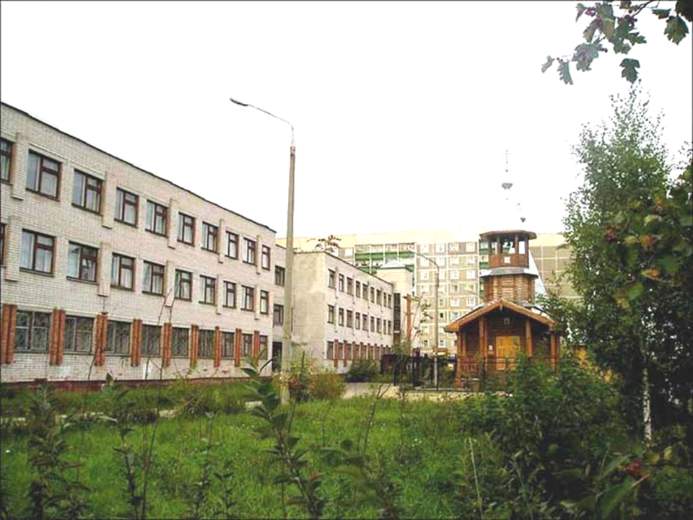
Муниципальное
бюджетное
общеобразовательное
учреждение
ГИМНАЗИЯ №44
г. Иваново

Slide 3
МБОУ гимназия № 44
Развитие ученического самоуправления как средство реализации федерального государственного образовательного стандарта общего образования

Slide 4
МБОУ гимназия № 44
Нормативно-правовые основания для развития школьного и ученического самоуправления
• Декларация прав ребенка (принята резолюцией 1386 (ХIV) Генеральной Ассамблеи ООН от 20 ноября 1959 года) – ст. 21;
• Конвенция о правах ребенка (принята резолюцией 44/25 Генеральной Ассамблеи от 20 ноября 1989 года) - статьи 15, 29;
• Конституция Российской Федерации (принята всенародным голосованием 12 декабря 1993 г.) - статьи 32, 60;
• Федеральный закон «Об образовании в Российской Федерации» (приказ Минобрнауки России от 29.12.2012 № 273-ФЗ);
• Федеральный закон «О государственной поддержке детских и молодёжных общественных объединений» от 26.05.1995г. № 98-ФЗ;
• Национальная стратегия действий в интересах детей на 2012-2017 годы, утверждена Указом Президента РФ от 01.06.2012 № 761;
• "Стратегия развития воспитания в Российской Федерации на период до 2025 года" (Распоряжение Правительства Российской Федерации от 29 мая 2015 г. N 996-р );
• Национальная стратегия действий в интересах детей на 2012-2017 годы
(утв. Указом Президента РФ от 1 июня 2012 г. N 761);
• Федеральный закон «Об основных гарантиях прав ребенка в Российской Федерации (принят Государственной Думой 3 июля 1998 года, одобрен Советом Федерации 9 июля 1998 года);
• ФГОС НОО, утверждён приказом Минобрнауки России от 6 октября 2009 года № 373;
• ФГОС ООО, утверждён приказом Минобрнауки России от 17 декабря 2010 года № 1897;
• ФГОС СОО, утверждён приказом Минобрнауки России от 6 октября 2009 года № 413.

Slide 5
МБОУ гимназия № 44
Нормативные документы гимназии
Устав муниципального бюджетного общеобразова-тельного учреждения гимназии № 44;
Образовательные программы МБОУ гимназии № 44;
Положение о символике муниципального бюджетного общеобразовательного учреждения гимназии № 44;
Положение о школьном Соборе (общешкольной конференции) в МБОУ гимназии № 44;
Положение о школьной Думе (Совете) гимназии № 44;
Положение об ученическом самоуправлении в МБОУ гимназии № 44;
Положение о комиссии по применению к учащимся мер дисциплинарного взыскания в МБОУ гимназии№ 44

Slide 6
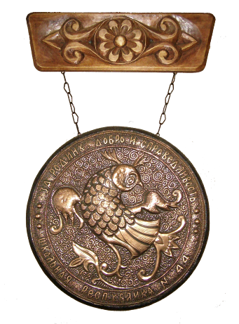
МБОУ гимназия № 44
С 1988 года по итогам школьного референдума введена новая форма общественно-государственного управления школой –
школьная Республика 44
со своей Конституцией, которая стала прообразом будущего
Устава гимназии.
Школьная Республика 44
имеет свою символику:
флаг, герб, гимн.

Slide 7
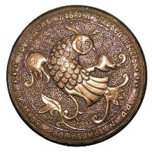
МБОУ гимназия № 44
Флаг представляет собой прямоугольное полотнище. Цветовая гамма состоит из трех цветов. Каждый цвет несет символическое значение: белый – цвет мира, спокойствия, свободы и чистого разума; синий – цвет мудрости, знания; красный – цвет служения на благо своего Отечества. В центральной части флага размещен герб гимназии.
Герб представляет собой круглый щит. В вершине Герба расположена надпись «Школьная республика № 44». В центре Герба расположено изображение совы – символа мудрости, знания, эрудиции и рационального мировосприятия; в нижней части гербового щита, окаймляя гербовую фигуру, расположен девиз гимназии: «За родину, добро и справедливость».
Гимн – один из официальных символов гимназии. Автор слов и музыки Гимна – С. Смирнов. Исполняется в особо торжественных случаях на мероприятиях гимназического уровня.

Slide 8
МБОУ гимназия № 44
Модель ученического самоуправления
Совмещённая модель
ученического самоуправления –
школьная Республика
Управленческая составляющая модели
подразумевает имитацию управления, подражание управлению, базирующиеся на нормативно-правовой основе.
Культуросообразная составляющая модели
учитывает интересы и возможности учащихся, управленческие функции осуществляются в игровых формах.

Slide 9
МБОУ гимназия № 44
Уровни ученического самоуправления
Первый уровень:
личный
(отдельный учащийся);
Второй уровень:
коллектив класса
(собрание учащихся класса, ученический совет класса);
Третий уровень:
гимназический
(общешкольная ученическая конференция,
ученический совет гимназии).

Slide 10
МБОУ гимназия № 44
Этапы развития ученического самоуправления в гимназии № 44
1-й этап
(1-2 классы)
Целеполагание
Планирование
Выполнение
Контроль и оценка
Рефлексия
2-й этап
(3-5 классы)
Целеполагание
Планирование
Выполнение
Контроль и оценка
Рефлексия
3-й этап
(6-8 классы)
Целеполагание
Планирование
Выполнение
Контроль и оценка
Рефлексия
4-й этап
(9-11 классы)
Целеполагание
Планирование
Выполнение
Контроль и оценка
Рефлексия
Деятельность учащихся
Деятельность педагогов

Slide 11
МБОУ гимназия № 44
Развитие ученического самоуправления осуществляется в урочной и внеурочной деятельности. В урочной - через формирование и развитие личностных и метапредметных универсальных учебных действий: целеполагание, анализ и планирование, синтез, обобщение и умение делать выводы, самооценка и взаимооценка, умение дискутировать, работать в парах, группах, строить взаимоотношения при коллективной деятельности, осуществлять проектную деятельность, ведение портфолио. Во внеурочной – через организацию социально-полезной деятельности разной направленности.

Slide 12
МБОУ гимназия № 44
Структура школьного управления и самоуправления
Школьный
Собор
Школьная
Дума (Совет)
Администрация
(директор, зам. директора)
общее собрание работников
ученическая
конференция
родительская
конференция
ученический совет
гимназии
родительский совет гимназии
собрание учащихся класса
родительское собрание
координационный
совет
ученический совет
класса
родительский совет класса
учащийся
родители

Slide 13
МБОУ гимназия № 44
Учащиеся гимназии на равных правах с работниками гимназии, родителями (законными представителями) учащихся принимают участие в управлении гимназией, участвуя в работе коллегиальных органов управления - школьном Соборе, школьной Думе, комиссии по применению к учащимся мер дисциплинарного взыскания, Общественном совете по вопросам регламентации доступа к информации в сети Интернет.

Slide 14
МБОУ гимназия № 44
Условия развития ученического самоуправления
материально-технические
наличие помещений, оборудования, возможность морального и материального стимулирования педагогов, качественно и результативно осуществляющих педагогическое сопровождение деятельности ученического самоуправления;
кадровые
возможность профессионального роста педагогов в сфере ученического самоуправления, методическая деятельность по педагогическому сопровождению ученического самоуправления, учёт психологических особенностей учащихся, систематическая разъяснительная работа среди педагогов;
социально-педагогические
тренинги с учащимися, работа с активами коллективов классов, активом гимназии с применением образовательных технологий – технологии коллективного творческого дела, игровых технология (деловая игра, квест-путешествие), диалоговых технологий (дебаты, дискуссии), технология модерации (управление, регулирование, консультирование), диагностирование учащихся.

Slide 15
МБОУ гимназия № 44
Содержание деятельности учащихся в ученических советах
Учебный сектор:
проведение рейдов по ведению дневников учащихся, внешнего вида, наличия сменной обуви, сохранности учебников;
проверка дисциплинарных дневников класса, индивидуальная профилактическая работа с учащимися «группы риска»;
участие в проведении предметных декад (внеклассных мероприятий).
Сектор самообслуживания и общественно-полезной деятельности:
проведение текущих и генеральных уборок учебных кабинетов;
участие в дежурстве по гимназии;
участие в месячниках по благоустройству территории, операции «Чистый двор» в гимназии.
Сектор физкультуры и спорта:
проведение физкультурных минуток на уроках;
участие в спортивных соревнованиях в рамках школьной, городской Спартакиады и Президентских состязаний;
участие в мероприятиях в рамках Всероссийского дня Здоровья и Дня защиты детей.

Slide 16
МБОУ гимназия № 44
Содержание деятельности учащихся в ученических советах
Сектор досуговой деятельности:
участие в мероприятиях разного уровня и разной направленности;
организация и проведение гимназических конкурсов разной направленности;
участие в добровольческих и благотворительных акциях.
Информационный сектор:
издание общешкольной газетой «Школяры»;
оформление информационного стенда гимназии;
выпуск праздничных и тематических газет, информационных бюллетеней;
проведение фото- и видеосъемок мероприятий гимназии;
организация и проведение социологических опросов, различного рода анкетирования.

Slide 17
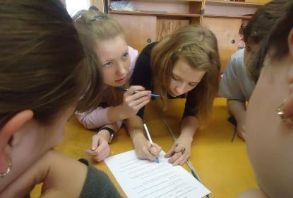
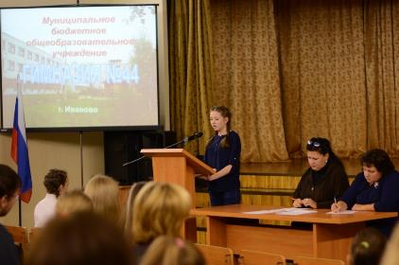
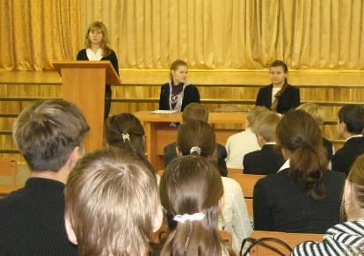
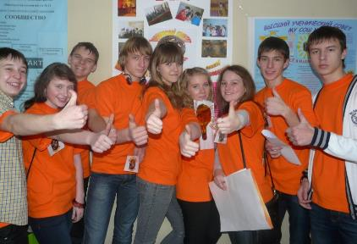
МБОУ гимназия № 44
Деятельность учащихся в рамках ученического самоуправления

Slide 18
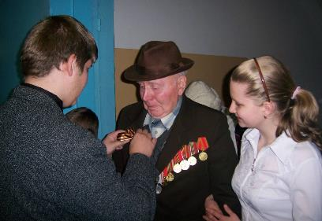
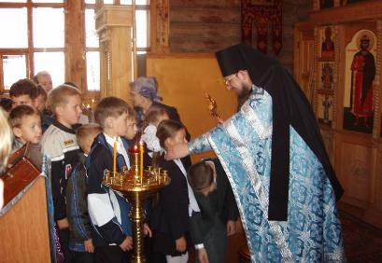
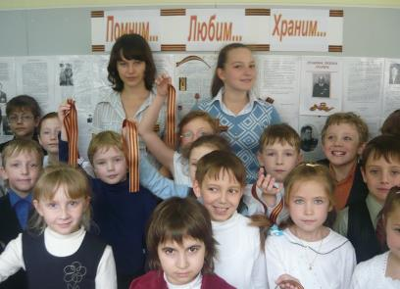
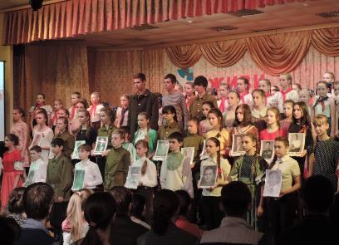
МБОУ гимназия № 44
Воспитание гражданственности и патриотизма, приобщение учащихся к базовым национальным ценностям

Slide 19
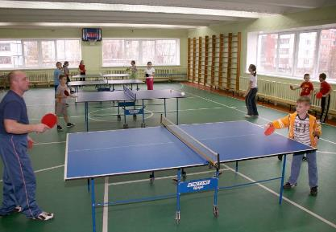
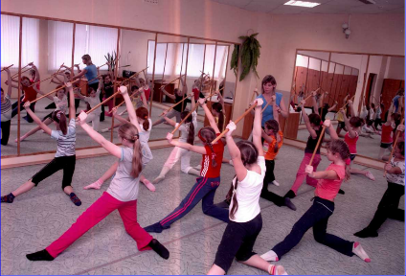
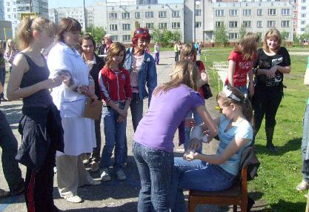
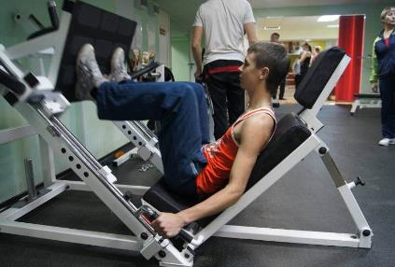
МБОУ гимназия № 44
Формирование у учащихся целесообразного, здорового и безопасного образа жизни

Slide 20
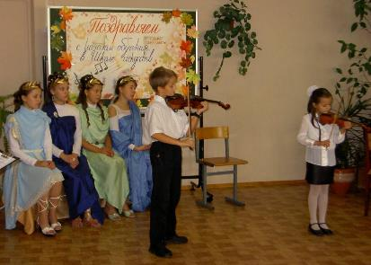
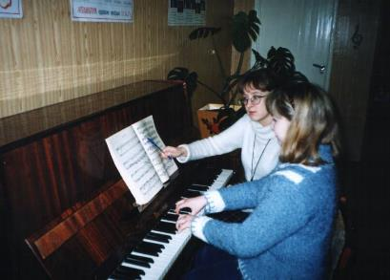
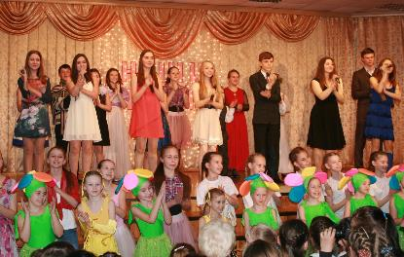
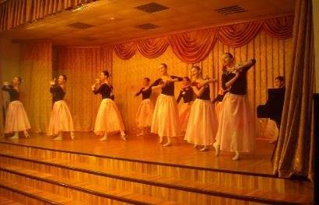
МБОУ гимназия № 44
Формирование и развитие эстетического, эмоционально-ценностного видения окружающего мира

Slide 21
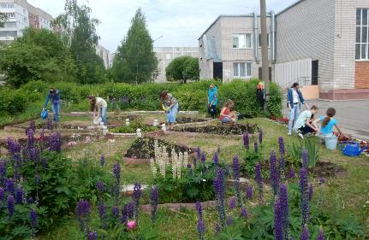
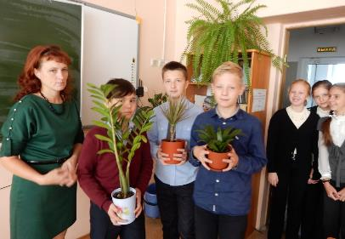
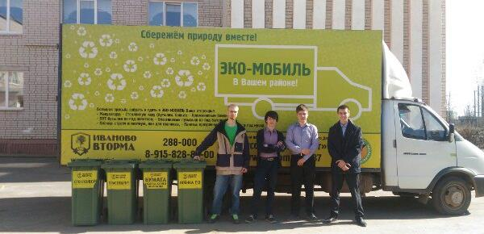
МБОУ гимназия № 44
Формирование мотивов и ценностей учащихся в сфере отношений к природе

Slide 22
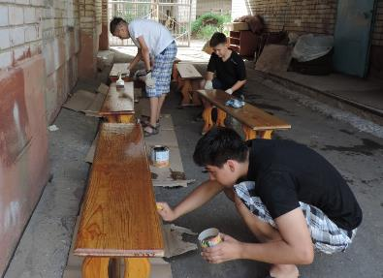
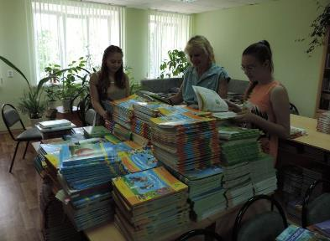
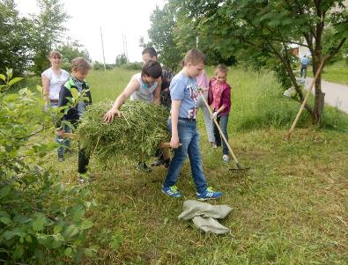
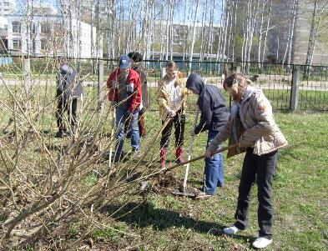
МБОУ гимназия № 44
Формирование у учащихся мотивации к труду

Slide 23
МБОУ гимназия № 44
Оценка эффективности функционирования модели ученического самоуправления – школьная Республика
Используются следующие диагностические методики:
• методика изучения уровня развития детского коллектива
А.Н. Лутошкина,
• методика для изучения социализированности личности
учащегося М.И. Рожкова,
• методика для определения уровня развития самоуправления
в ученическом коллективе М.И. Рожкова,
• методика изучения удовлетворенности учащихся школьной
жизнью А.А. Андреева,
• методика «Наши отношения» Л.М. Фридмана,
• методика изучения мотивов участия подростков в
деятельности Л.В. Байбородовой.

Slide 24
МБОУ гимназия № 44
Результативность деятельности гимназии по развитию ученического самоуправления
По итогам самообследования деятельности гимназии в 2015-2016 учебном году:
Личностные результаты:
- уровень развития ученического самоуправления:
• 82% учащихся гимназии принимали участие в работе органов ученического самоуправления на разных уровнях;
• 30% учащихся (368 человек) выполняют общественные поручения и сами находят и используют способы их осуществления;
• 9% учащихся (107 человек) сами выбирают дело и определяют пути его выполнения;
- оценка индивидуальных достижений школьников посредством портфеля достижений (Портфолио):
• 93% учащихся гимназии вели работу по оформлению и заполнению Портфолио достижений, в том числе 19% - на высоком уровне;
- результативность участия школьников в учебно-исследовательской и проектной деятельности:
• 100% учащихся гимназии приняли участие в проектной и учебно-исследовательской деятельности, в том числе 9% учащихся стали победителями в различных номинациях по итогам общегимназической конференции по защите проектов;
- активность участия учащихся в мероприятиях гимназии:
• 94% учащихся принимали активное участие в гимназических мероприятиях разной направленности;

Slide 25
МБОУ гимназия № 44
Результативность деятельности гимназии по развитию ученического самоуправления
По итогам самообследования деятельности гимназии в 2015-2016 учебном году:
Удовлетворённость учащихся и родителей (законных представителей) качеством образовательной деятельности в гимназии:
• 80% учащихся удовлетворены возможностью участвовать в деятельности органов ученического самоуправления;
• 94% родителей (законных представителей) удовлетворены возможностью учащихся участвовать в деятельности органов ученического самоуправления.

Slide 26
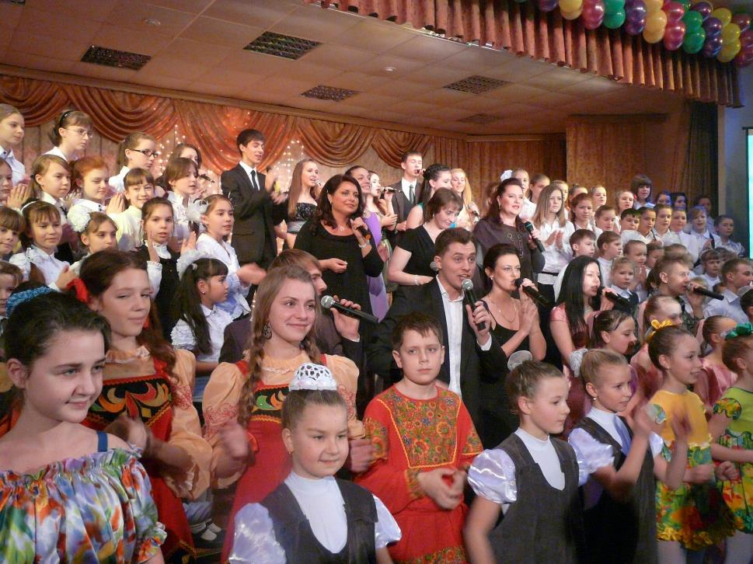
«Развитие лидерских качеств является способом достижения успеха в сегодняшнем мире, полном конкурентной борьбы, потому что единственный актив, который придаёт истинную ценность любой организации – это люди»
Джон Максвелл
МБОУ гимназия № 44
МБОУ гимназия № 44

